Slide 1
Projeto Adopt
Um site de adoção felina

Slide 2
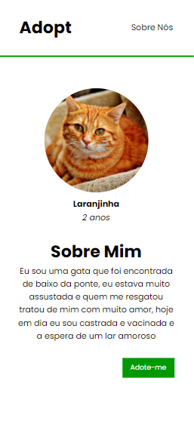
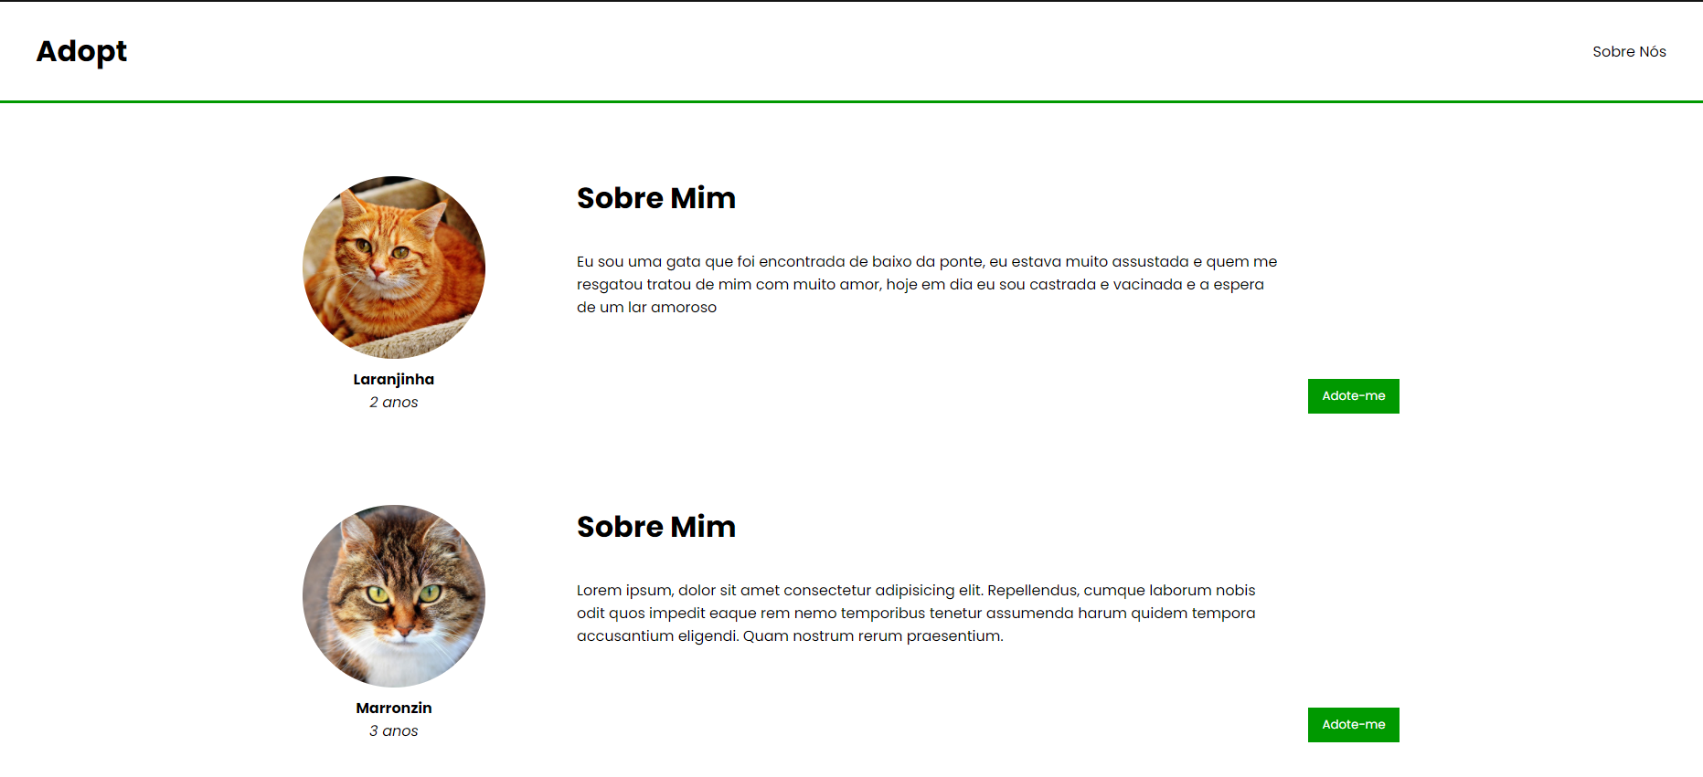
Interface Inicial Desejada

Slide 3
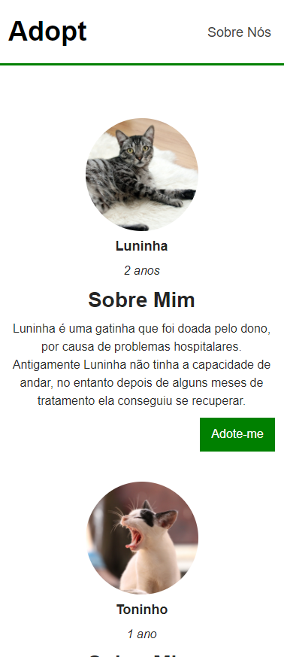
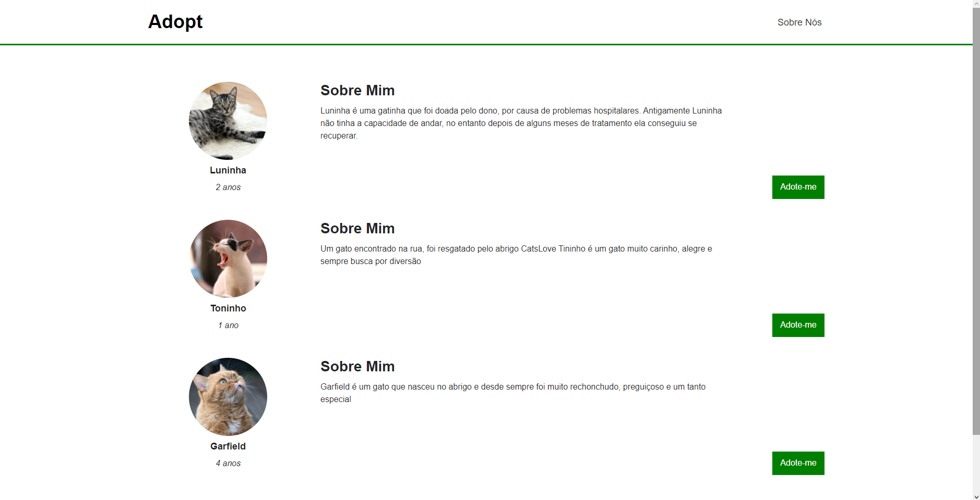
Interface Final

Slide 4
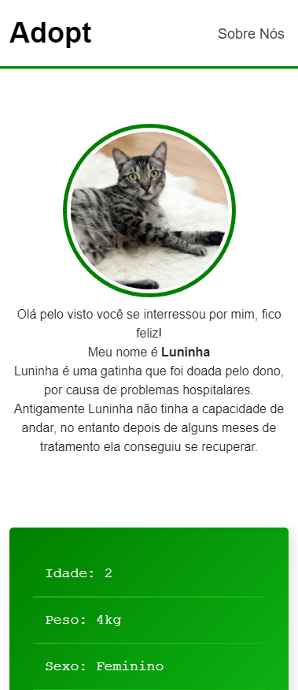
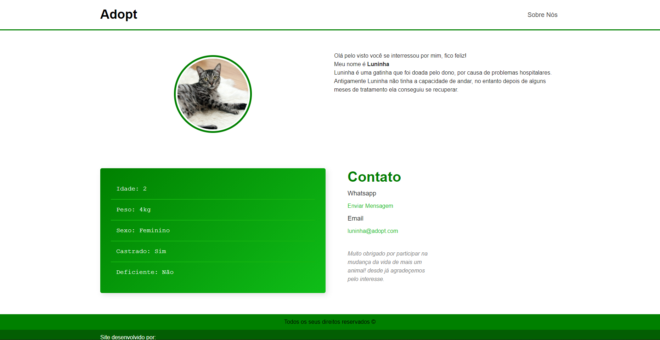
Página de Perfil

Slide 5
Ideia de Projeto
O projeto consiste em criar uma plataforma para facilitar o processo de adoção entre os animais e pessoas interessadas em resgatá-los e adotá-los.
Um site interativo e responsivo onde é possível realizar o cadastro do animal para terceiros que estiverem interessados a adota-lo.
Contar sua história/trajetória, local resgatado e todas as informações sobre os animais para que o futuro tutor conheça ele(a) melhor.

Slide 6
Proposta
Criação de um site para transformar a vida de diversos animais e pessoas.
Buscar redução na faixa de tempo dos animais em situação de vulnerabilidade nas ruas.
Proporcionar um ambiente simples e confortável para que adotantes e os animais resgatados possam se encontrar com maior facilidade.

Slide 7
Objetivos Desejados
O site terá uma página de Cadastro/Login.
Aba de cadastro para a publicação dos animais para adoção.
Aba de doação para pessoas interessadas a ajudar o projeto.
Aba "Sobre Nós" explicando funcionamento do projeto.
Página para divulgação de animais encontrados.

Slide 8
Objetivos Alcançados
Criação da área de cadastro dos Pets e cadastro/login de usuários locais.
Aba “Sobre nós” fictícia para o projeto.
Site criado de maneira 100% responsiva.
Página inicial com informações resumidas de cada pets publicado.
Layout simples e objetivo para maior facilidade na navegação e manutenção.

Slide 9
Por que um site?
Para facilitar o meio de adoção, onde mais pessoas conseguem ter acesso remeto ao site de qualquer dispositivo e lugar.
Agilizar a comunicação e a procura.
Incentivar na adoção consciente.
A ajudar na divulgação do projeto.

Slide 10









Principais Ferramentas

Slide 11
Números de animais abandonados
Dados da OMS 2013

Slide 12
Projeto feito pelo alunos
Luís Eduardo (Documentação)
Karoline Moraes (Pesquisa & Documentação)
Daniel de Oliveira (Codificação e Design)
Em busca de um mundo com mais amor e carinho.
Caso tenha interesse em conferir o projeto código a código, acesse a página no GitHub
https://github.com/Harmew/Adopt

